Slide 1
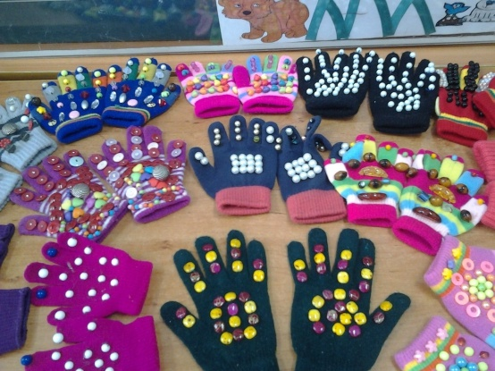
Массажные рукавички
Для такого оборудования потребуется простая рукавичка или перчатка, несколько разных пуговок и фантазия. Пришиваем пуговки к рукавичке и готово! Надеваем наш "массажер" на руку и приступаем! Можно массажировать руки, ножки, стопы, спинки друг другу, животик. Разнообразные поглаживания, легкие постукивания, пощипывание очень нравится деткам.

Slide 2
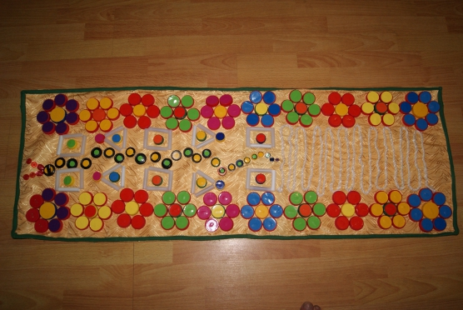
Дорожка здоровья
Цель: охрана и укрепление здоровья ребенка, формирование правильного свода стопы, профилактика плоскостопия, активизация общего тонуса, систем организма ребенка, создание положительного эмоционального состояния после дневного сна.
Пособие выполнено из бросового материала: пробок, основ катушек, шнура. Детали расположены в виде орнамента и сюжета.
Используется пособие в качестве тренажёра после дневного сна.
Детям предлагается пройти по дорожке, дозировка-4-5 раз.
Дорожку целесообразно использовать в сочетании с мешочками, ребристой доской, гороховыми подушечками, что позволяет усилить здоровьесберегающий эффект.

Slide 3
Гантели
Цель: способствовать развитию силовых качеств, ловкости, быстроты, двигательных реакций, равновесия, выносливости. Упражнения с физкультурным пособием «Гантели» способствуют выработке координации движений, активизирует деятельность анализаторных систем и влияет на речевое и умственное развитие.
Физкультурное пособие «Гантели» я изготовила из пластмассовых бутылок, в данном случае (0, 5, 0, 7 граммовых).

Slide 4
Бутылку режим пополам, отрезаем 5-7 лишних сантиметров.

Slide 5
Соединяем место среза скотчем.

Slide 6
Наполняем через воронку любой крупой (просо, рис, пшено, горох).

Slide 7
В дальнейшем гантели можно использовать как маракасы. Они создают шумовой эффект. Вес 300 – 500 грамм. Горловину каждой бутылки обматываем скотчем.

Slide 8
Тренажер «Веселый ветерок»
Прекрасное средство оздоровления дошкольников –дыхательная гимнастика. Она развивает дыхательную мускулатуру, увеличивает подвижность грудной клетки и диафрагмы, улучшает лимфо- и кровообращение в легких. В результате нормализуется психоэмоциональное состояние детей, повышается их устойчивость к заболеваниям дыхательной системы. Дыхательную гимнастику можно использовать в работе с детьми разного дошкольного возраста.

